Slide 1

Aktuální priority ČAPPO
31. října 2024
Česká asociace petrolejářského průmyslu a obchodu
Rubeška 393/7, Praha 9 tel. : 274 817 509 mail: cappo@cappo.cz
Česká asociace
petrolejářského průmyslu a obchodu

Slide 2
ČAPPO
Česká asociace petrolejářského průmyslu a obchodu (ČAPPO) je zájmovým sdružením právnických osob, založeným v roce 1992. Je právnickou osobou zapsanou v registru zájmových sdružení právnických osob.
v současné době má 10 řádných členů a 14 členů v odborných sekcích
členské firmy mají ~85% podíl na trhu petrolejářských výrobků v ČR
členské firmy provozují ~50 % veřejných čerpacích stanic pohonných hmot
zastupuje obor, který díky spotřební dani (vč. DPH) významně přispívá do státního rozpočtu ČR (v roce 2023 ~ 101,7 mld. Kč, tedy 6,3 % daňových příjmů)
Asociace tradičně podporuje rozvojové a legislativní kroky na trhu s PHL v České republice.

Slide 3
Žijeme v turbulentního období
Dopady ruské agrese:
- změny toku PHL
- růst rizik /KB, fyzická rizika/
- daň z nepřiměřených zisků
- útoky na KI infrastrukturu
Legislativní smršť:
Bohužel žijeme v době, kdy legislativa vzniká v takovém rozsahu, a v takovém časovém prostoru, že je obtížné udržet logické systémové provázání. Asociace plní klíčovou koordinační roli.
Hlavní projednávané legislativní oblasti:
- RED III / plyn, el energie /, /PHL, bio,../
- ETS II

Slide 4
Green Deal/Fit for 55 v dopravě
Oblasti dopravy se týká řada směrnic a nařízení, například
RED III - implementace novely směrnice o podpoře využívání energie z obnovitelných zdrojů
ETS 2 – rozšíření obchodování s povolenkami na emise skleníkových plynů i na oblast silniční dopravy, budov a průmyslových činností, na něž se nevztahuje dosavadní úprava ETS
AFIR - nařízení o zavádění infrastruktury pro alternativní paliva
ETD - novelizace směrnice o zdanění energetických produktů a elektřiny
revize emisních norem pro lehká i těžká vozidla
udržitelná letecká paliva

Slide 5
Obecně k regulaci EU
Převážná většina regulací (přinejmenším v oblasti dopravy) v Green Deal/Fit for 55
nerespektuje zásadu technologické neutrality a silně preferuje elektromobilitu
regulace nejsou konzistentní (působnost různých GŘ komise)
směrnice a nařízení jsou po krátké době od jejich přijetí revidovány (= více ambiciózní cíle), to znejišťuje investiční a technologická rozhodnutí
většina regulací nezohledňuje regionální rozdílnost a jsou plošná pro EU

Slide 6
Směrnice RED III v dopravě
Směrnice stanovuje pro rok 2030
základní cíl ve variantách (výběr je na členském státu): buď 14,5 % úspora emisí nebo 29 % e/e podíl OZE
dílčí cíle pro pokročilá biopaliva a bioplyn, limit pro biopaliva 1. G, limit pro vyspělá alternativní paliva a metodické změny: ruší se započítání úspory emisí z těžby ropy; arbitrárně se zavádí jednotná referenční hodnota emisí pro všechna fosilní paliva…
Směrnice RED III stanovuje podstatně náročnější cíle než RED II (úspora emisí byla zatím 6 %, cíl RED II pro OZE v roce 2030 14 %) a současně omezuje spektrum nástrojů k jejich dosažení.
Koncept implementace v ČR
základní cíl pro ČR je dosažení 11 % úspory emisí. Snížení cíle je dosaženo zastropováním biopaliv 1. G na 5,6 % a zahrnutím úspory emisí z obnovitelné elektřiny /3% + možnost využití „ostrovních“ systémů/
dílčí cíle jsou pro rok 2030 stanoveny dle RED III a náběhová křivka mezi roky 2026 a 2030 má zrychlující průběh v čase.
hlavní rizika – 1 % RFNBO, nedostupnost využití biometanu
Notes:
metodické změny (jednotné emise fosilních, příloha IX)

Slide 7
Implementace RED III
Rizika:
zrušení možnosti započítání úspory z těžby, sjednocení emisní stopy fosilních produktů /CNG, LNG, LPG/
nedostatek/nerozšíření BIO CNG/LNG
nenaplnění očekávání změny vozového parku
Příležitosti:
E – mobilta
HVO
efuels
Notes:
metodické změny (jednotné emise fosilních, příloha IX)

Slide 8
Implementace RED III – legislativní proces
Proces implementace RED III je roztříštěný
v gesci Mžp je problematika nafty, benzínu, LPG a LNG (zkapalněný zemní plyn). Implementace je formou posl. pozm. návrhů k novele zákona o ochraně ovzduší (ST 715), 3. čtení má proběhnout ještě na této schůzi Sněmovny.
v gesci MPO je problematika CNG (stlačený zemní plyn), vodíku a elektřiny. Zákonná ustanovení pro implementaci připravuje MPO také formou posl. pozměňovacích návrhů k novele energetického zákona, které se zejména mají týkat podpory biometanu, kreditového systému pro elektřinu a podpory vodíku v průmyslu. Implementace je formou posl. pozm. návrhů k novele energetického zákona (ST 656), 2. čtení proběhlo 24.10.2024
ČAPPO usilovala, aby pozm. návrhy v komplementárních ustanoveních obou zákonů byly věcně i časově identické
Notes:
metodické změny (jednotné emise fosilních, příloha IX)

Slide 9
ETS 2 – emisní povolenky v dopravě
Od roku 2023 Mžp připravuje implementaci Směrnice EU 2023/959, kterou se zavést systém povolenek na emise z všech kapalných a plynných fosilních paliv pro pohon motorů, výrobu tepla, dalších oborů průmyslu a stavebnictví.
Dopady ETS 2 na spotřebitele pohonných hmot by byly značné, při uvažované ceně povolenky 45 EUR/tCO₂ by byl dopad do ceny PHM vč. DPH ~ 3,21 Kč/lt, zvýšení ceny povolenky o 10 EUR by vedlo ke zvýšení ceny o ~ 0,71 Kč/lt.
V absolutních číslech (bez DPH) by se jednalo o zvýšení nákladů spotřebitelů o 22,3 mld. Kč (navíc k současným 84,1 mld. Kč ze spotřební daně), tedy o výrazný dopad do ekonomiky domácností i řady odvětví.

Slide 10
ETS 2 – návrh Mžp
Návrh částečné implementace (bez mechanismu vyřazování povolenek) Návrh předpokládá uložení řady povinností od roku 2025 (dle směrnice, termíny ale mají být upraveny dle nabytí účinnosti zákona)
ještě v roce 2024 zpracovat monitorovací plán a žádost o povolení k dodávání paliv, přitom bez tohoto povolení od roku 2025 paliva nelze dodávat
do 30. 4. 2025 podat neauditovanou zprávu o emisích (v dalších letech bude auditována)
údaje mají být vkládány do databáze Evropské unie, její implementace je doprovázena řadou formálních problému a její nasazení se zásadně opožďuje
Návrh je projednáván jako ST 697, 3. čtení má proběhnout ještě na této schůzi Sněmovny.
ČAPPO doporučuje projednat odložení účinnosti Směrnice, nebo alespoň se vrátit k implementačnímu návrhu Mžp až poté, kdy bude přesně řešit pravidla.

Slide 11
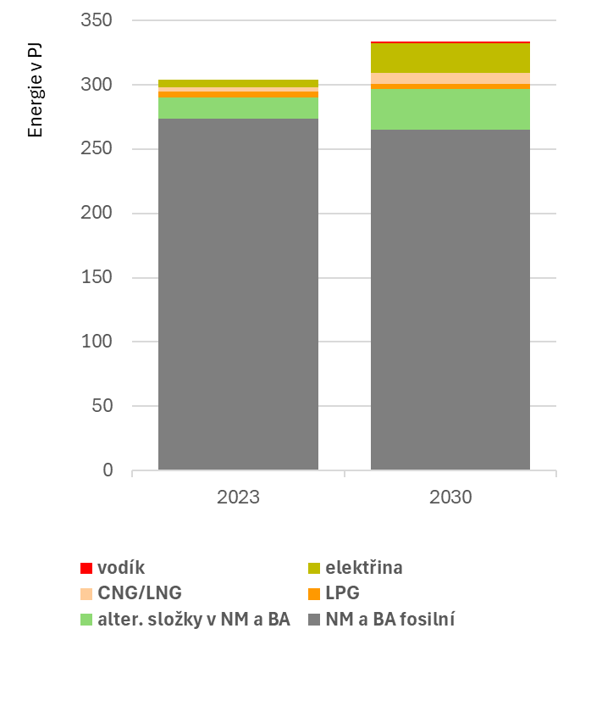
Podíly energie (PJ) v pozemní dopravě

Slide 12
Struktura paliv v dopravě je dána vozovým parkem a nelze přitom počítat s jeho výraznější proměnou
i po roce 2030 budou nosným dodavatelem energie do dopravy fosilní paliva s vysokým obsahem obnovitelných složek (benzín E10/15, nafta B10) a pokročilých biosložek (ETBE, HVO).
je potřebné se zabývat alternativními palivy typu efuels/RFNBO, která lze bez (podstatného) omezení přimíchávat do NM a BA a podpořit rozvoj jejich výroby v ČR

Slide 13
Podmínky rozšíření alternativní energie v dopravě
Stabilní legislativní prostředí
Postupné rozšiřování klientského zájmu
Efektivní kombinace podpůrných aktivit:
  dotační tituly celého řetězce /výroba – vozidlo/
  dostupnost vozidel
  zájem regionů
„Efektivní bude ten stát, který vytvoří komplexní podmínky pro využívání palety alternativní energie v dopravě dle potřeb a regionální výhodnosti ve vazbě na propojené trhy okolních členských států“

Slide 14
Děkujeme za pozornost

